Slide 1


Estudios y empleabilidad – Encuesta Kaggle
Alumno: José Chirif Molina
Setiembre 2024
Coderhouse
Data Science II: Machine Learning para la Ciencia de Datos
Comisión 61115

Slide 2
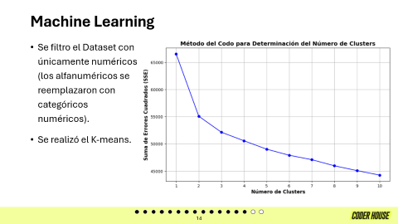
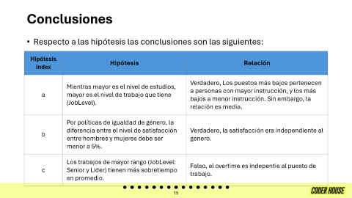
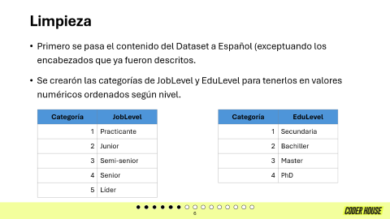
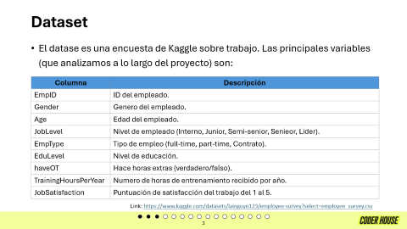
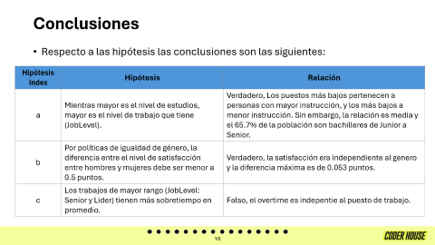

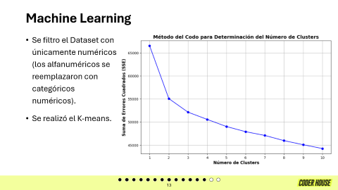

Agenda
1. Introducción, data y objetivos
3. Machine Learning
2. Análisis exploratorio
4. Conclusiones

Slide 3
Dataset
El datase es una encuesta de Kaggle sobre trabajo. Las principales variables (que analizamos a lo largo del proyecto) son:
Columna | Descripción
EmpID | ID del empleado.
Gender | Genero del empleado.
Age | Edad del empleado.
JobLevel | Nivel de empleado (Interno, Junior, Semi-senior, Senieor, Lider).
EmpType | Tipo de empleo (full-time, part-time, Contrato).
EduLevel | Nivel de educación.
haveOT | Hace horas extras (verdadero/falso).
TrainingHoursPerYear | Numero de horas de entrenamiento recibido por año.
JobSatisfaction | Puntuación de satisfacción del trabajo del 1 al 5.
Link: https://www.kaggle.com/datasets/lainguyn123/employee-survey?select=employee_survey.csv

Slide 4
Objetivo
El objetivo del presente trabajo es ver si el nivel de estudios (y otras variables) tienen relación con conseguir un mejor trabajo (nivel de satisfacción).
Hipótesis
Mientras mayor es el nivel de estudios, mayor es el nivel de trabajo que tiene (JobLevel).
Por políticas de igualdad de género, la diferencia entre el nivel de satisfacción entre hombres y mujeres debe ser menor a 0.5 puntos.
Los trabajos de mayor rango (JobLevel: Senior y Lider) tienen más sobretiempo en promedio.

Slide 5

Limitantes
El trabajo esta enmarcado en la encuesta del dataset de https://www.kaggle.com/datasets/lainguyn123/employee-survey?select=employee_survey.csv

Slide 6
Limpieza
Primero se pasa el contenido del Dataset a Español (exceptuando los encabezados que ya fueron descritos.
Se crearón las categorías de JobLevel y EduLevel para tenerlos en valores numéricos ordenados según nivel.
Categoría | JobLevel
1 | Practicante
2 | Junior
3 | Semi-senior
4 | Senior
5 | Líder
Categoría | EduLevel
1 | Secundaria
2 | Bachiller
3 | Master
4 | PhD

Slide 7
Limpieza
Finalmente se filtraron los valores únicos de cada columna con valor alfanumérico y se creo su columna categoría en orden de aparición (de cada columna).
Categoría | MaritalStatus
1 | Married
2 | Single
3 | Divorced
4 | Widowed
Categoría | Dept
1 | IT
2 | Finance
3 | Marketing
4 | Sales
5 | Operations
6 | Customer Service
7 | Legal
8 | HR
Categoría | CommuteMode
1 | Car
2 | Motorbike
3 | Public Transport
4 | Bike
5 | Walk
Categoría | EmpType
1 | Full-Time
2 | Contract
3 | Part-Time
Categoría | haveOT
1 | TRUE
2 | FALSE

Slide 8
Comprobación de hipótesis
Para comprobar las hipótesis, se harán las siguientes relaciones:
Hipótesis Index | Hipótesis | Relación
a | Mientras mayor es el nivel de estudios, mayor es el nivel de trabajo que tiene (JobLevel). | Nivel Educativo vs Nivel de trabajo
b | Por políticas de igualdad de género, la diferencia entre el nivel de satisfacción entre hombres y mujeres debe ser menor a 0.5 puntos. | Género vs Satisfacción en el trabajo
c | Los trabajos de mayor rango (JobLevel: Senior y Lider) tienen más sobretiempo en promedio. | JobLevel vs Overtime
Finalmente se hará un Headmap de correlación para verificar.

Slide 9
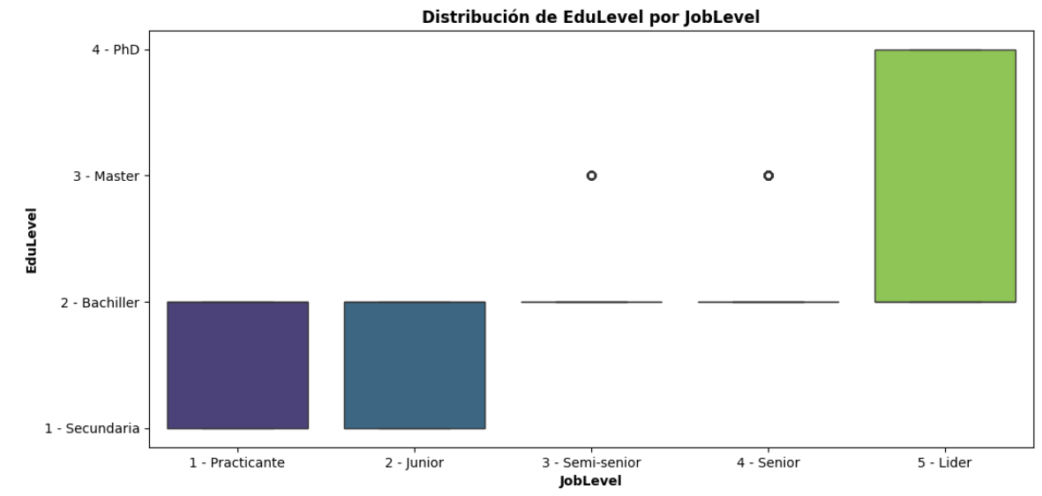
Nivel Educativo vs Nivel de trabajo
Se observa que los puestos más altos son a mayores estudios y los más bajos a menores estudios. Sin embargo, la relación se ve media. (Hipótesis a: verdadera).

Slide 10
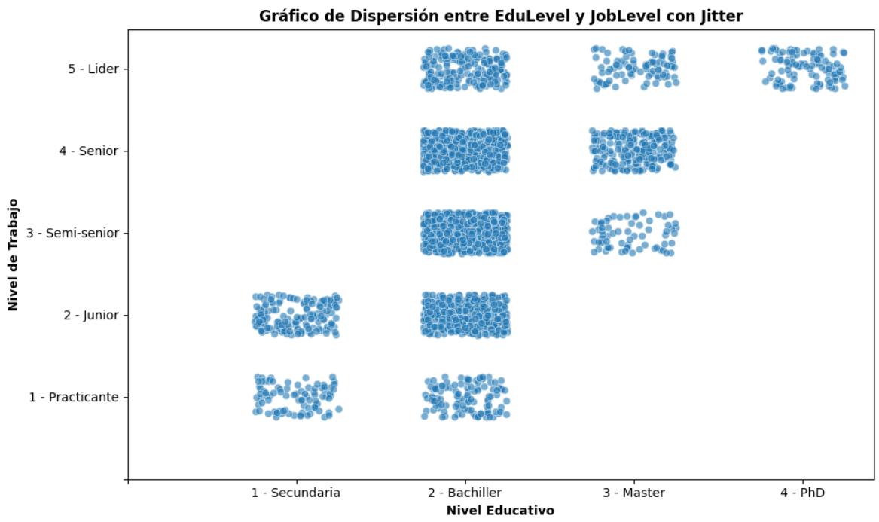
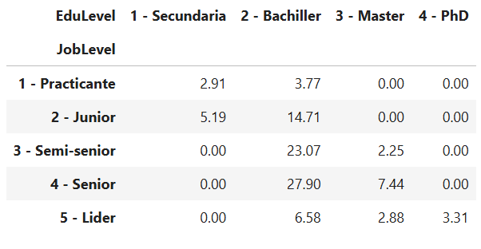
Nivel Educativo vs Nivel de trabajo
Se observa la relación media, donde los bachilleres ocupan la mayoría de puestos Junior, Semi-senior y senior (65.7 % en total).

Slide 11
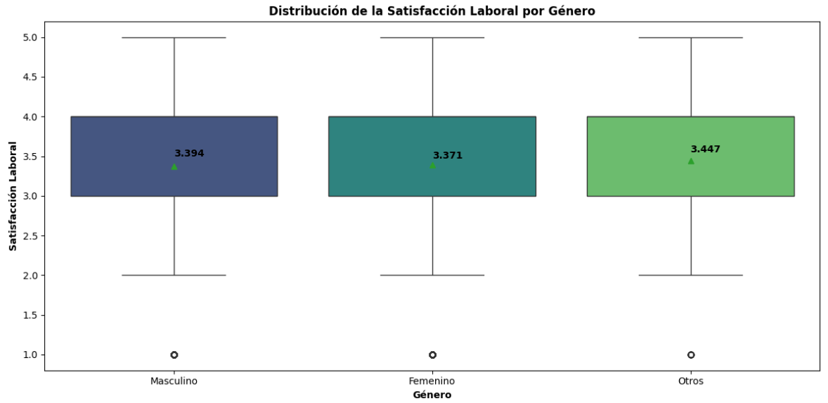
Género vs Satisfacción en el trabajo
Se observa similitud en la satisfacción en el trabajo (máxima diferencia de 0.053 puntos), independiente del genero. Ello corrobora como verdadera nuestra segunda hipótesis (b).

Slide 12
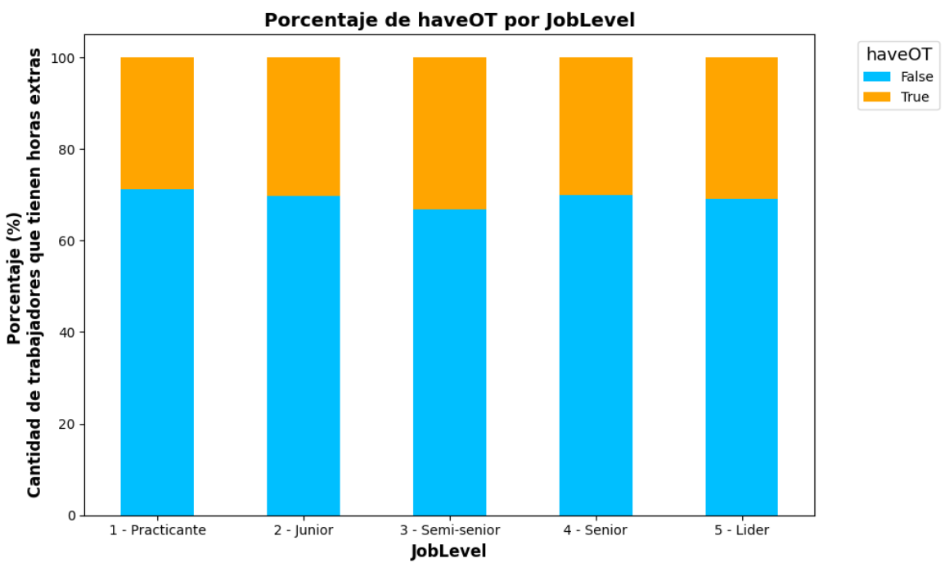
JobLevel vs Overtime
Se observa que el porcentaje de personas que hacen horas extras es independiente del nivel de puesto que tienen. Hipótesis c: falsa.

Slide 13
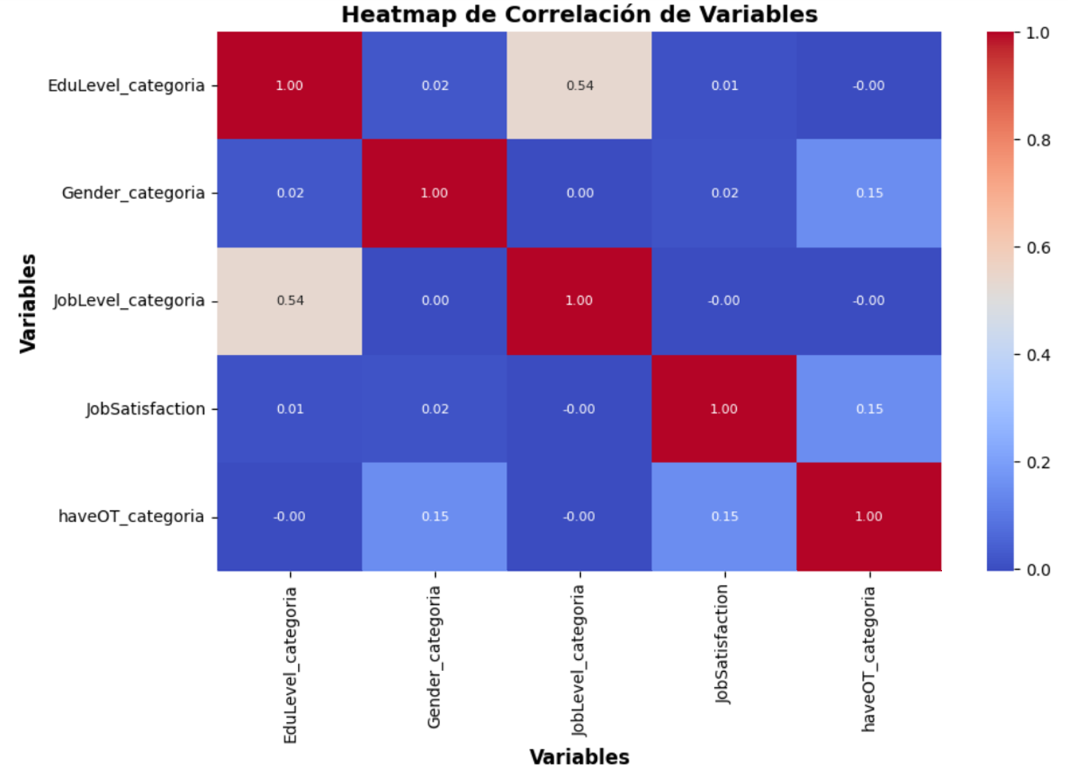
Maphead de correlación
Relaciones
Nivel Educativo vs Nivel de trabajo = 0.52 (comprueba relación, hipótesis a verdadera).
Género vs Satisfacción en el trabajo = 0.02 (comprueba que no hay relación, hipótesis b verdadera).
JobLevel vs Overtime = 0.00 (Comprueba que no hay relación, hipótesis c falsa)

Slide 14
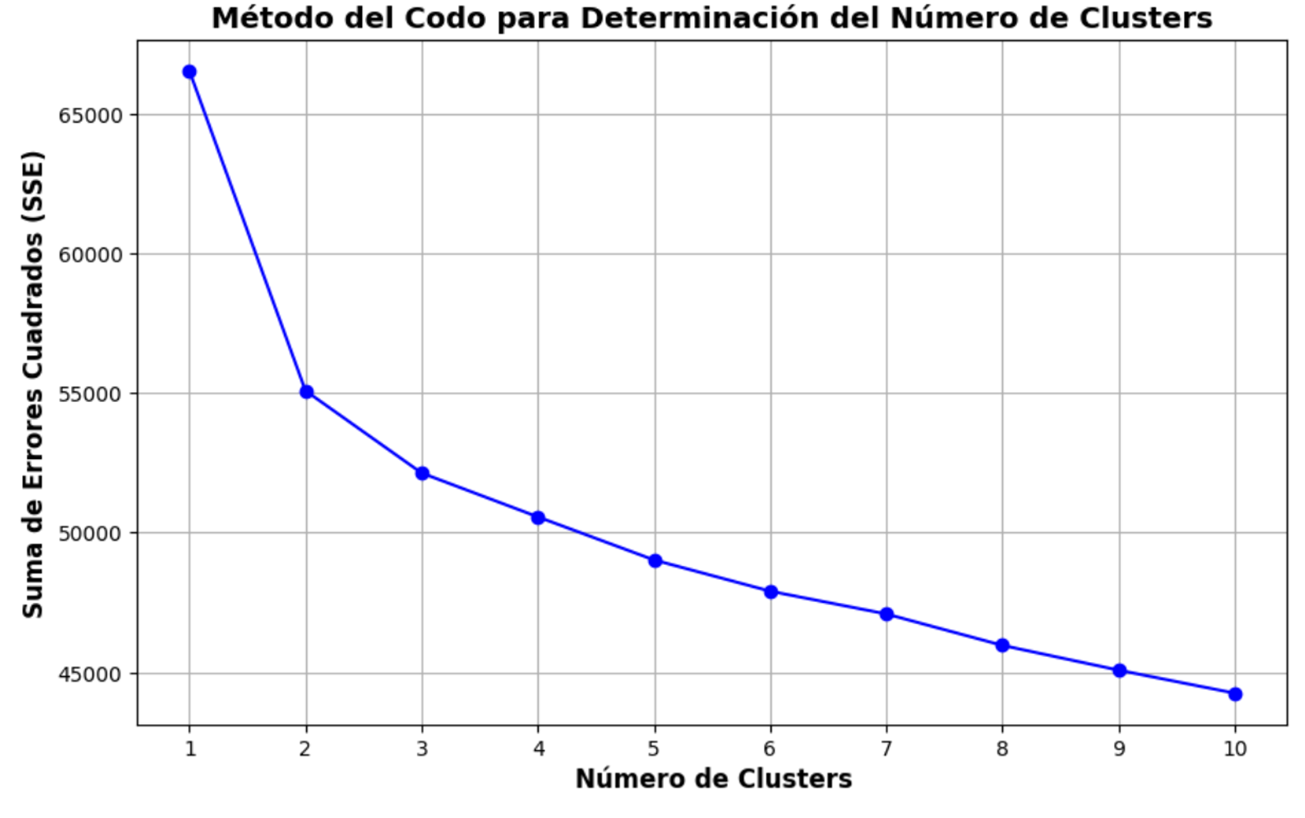
Machine Learning
Se filtro el Dataset con únicamente numéricos (los alfanuméricos se reemplazaron con categóricos numéricos).
Se realizó el K-means.

Slide 15
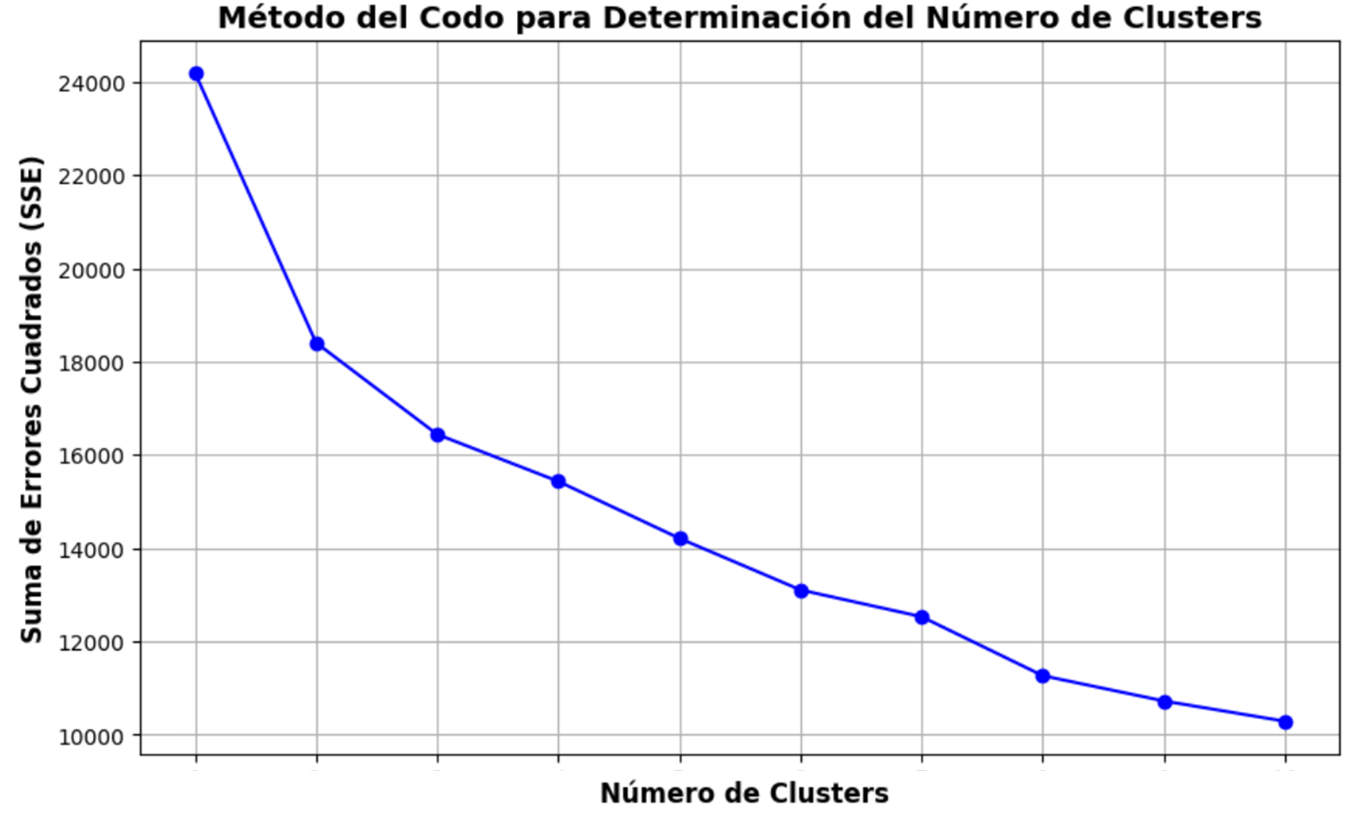
Machine Learning
Se filtraron las variables de mayor interés y se observo una baja significativa en el error cuadrático, lo que indica mayor relación entre estas variables.
Las columnas que se mantuvieron fueron: Age, EduLevel_categoria, EmpType_categoria, Experience, JobLevel_categoria, JobSatisfaction, MaritalStatus_categoria, haveOT_categoria

Slide 16
Conclusiones
Respecto a las hipótesis las conclusiones son las siguientes:
Hipótesis Index | Hipótesis | Relación
a | Mientras mayor es el nivel de estudios, mayor es el nivel de trabajo que tiene (JobLevel). | Verdadero, Los puestos más bajos pertenecen a personas con mayor instrucción, y los más bajos a menor instrucción. Sin embargo, la relación es media y el 65.7% de la población son bachilleres de Junior a Senior.
b | Por políticas de igualdad de género, la diferencia entre el nivel de satisfacción entre hombres y mujeres debe ser menor a 0.5 puntos. | Verdadero, la satisfacción era independiente al genero y la diferencia máxima es de 0.053 puntos.
c | Los trabajos de mayor rango (JobLevel: Senior y Lider) tienen más sobretiempo en promedio. | Falso, el overtime es indepentie al puesto de trabajo.

Slide 17


¡Muchas gracias!
Coderhouse
Data Science II: Machine Learning para la Ciencia de Datos
Comisión 61115

